Slide 1
SANIT - 7° FORUM INTERNAZIONALE DELLA SALUTE
Tavola rotonda
TURISMO, AMBIENTE, SALUTE
Il marchio Ecolabel, fiore all’occhiello delle strutture turistiche
Intervento :
“L’ambiente, un valore aggiunto per il turismo”
FEDERICA ALATRI
Presidente dell’Agenzia Regionale per la Promozione Turistica di Roma e del Lazio
25 giugno 2010
Palazzo dei Congressi, Roma

Slide 2
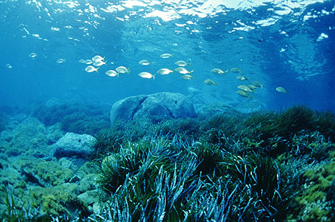
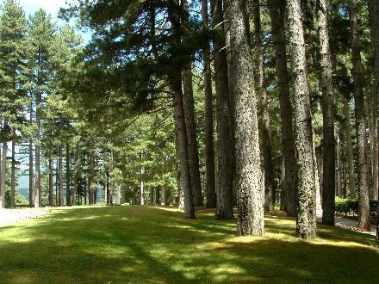
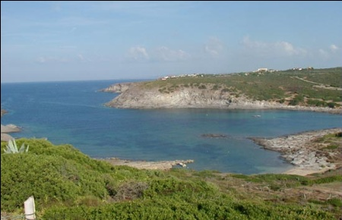
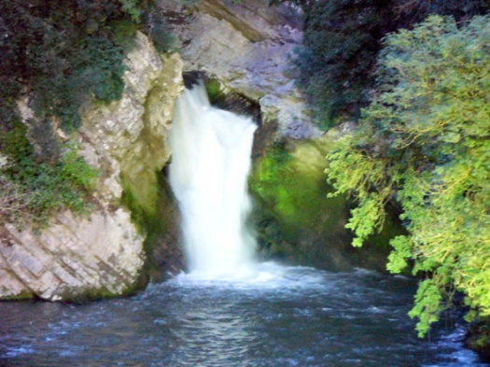
Cresce l’interesse per il Turismo Ambientale
L’offerta turistica del nostro Paese
24 Parchi Nazionali
32 aree marine protette
aree protette regionali
più di 1 milione di ettari di superficie

Slide 3
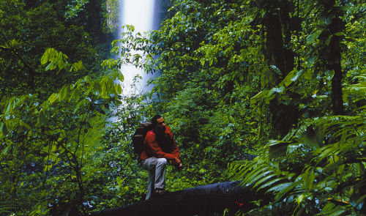

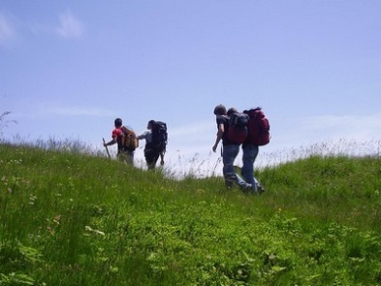
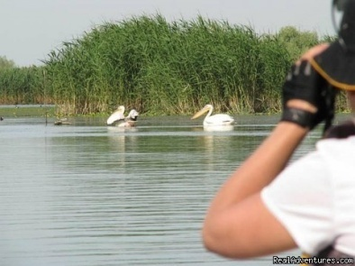
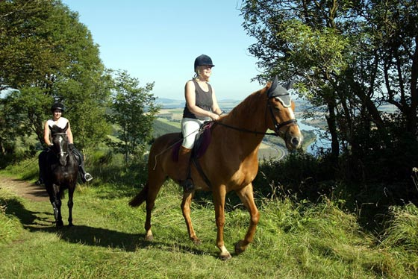
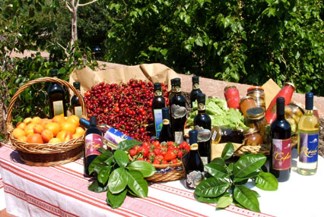
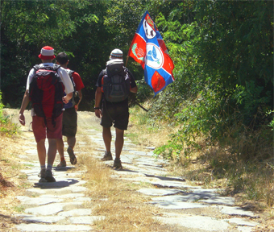
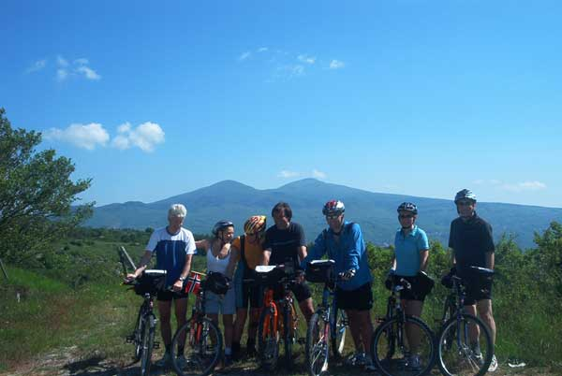
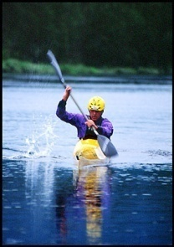
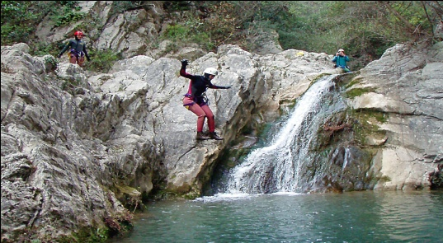
Cresce l’interesse per il Turismo Ambientale
per turismo ambientale si possono intendere
diverse forme di fruizione dei luoghi e delle risorse di un territorio
ecoturismo
turismo rurale
trekking
escursionismo
birdwatching
slow tourism
caccia ecologica
turismo fluviale
pescaturismo
ittiturismo
turismo sportivo
Turismo enogastronomico
turismo scolastico
turismo religioso

Slide 4
Cresce l’interesse per il Turismo Ambientale
Anno 2009
99,1 milioni di presenze, oltre 100 mila in più rispetto al 2008
attività preferite dagli ‘ecoturisti’
sportive (46,4%) - il relax (21,3%) - l’enogastronomia (15,2%) - la riscoperta delle tradizioni (12,7%)
attività più in voga
Escursionismo – trekking - mountain bike
Il sistema ricettivo
le strutture alberghiere continuano a essere la soluzione preferita (23,7%),
in leggero calo rispetto al 2008
aumentano gli agriturismi (dal 20,7 al 21,5%)
e restano stabili i B&B (21,6%).
In calo le case private (sotto l’11%o) ed i camping (7,7%), permanenti i camper (5,5%).
I tempi di permanenza media vanno da 1 a 2 giorni.

Slide 5
Opportunità e Criticità
L’Organizzazione Mondiale del Turismo , la Comunità Europea e il Ministero dell’Ambiente si esprimono da tempo a favore del turismo ambientale
con politiche volte a sostenere e a promuovere progetti ed esperienze
Codice Mondiale di Etica del Turismo
Regolamento CE n. 1080/2006 del Parlamento europeo
relativo al Fondo europeo di sviluppo regionale
Strategia Nazionale per la Biodiversità
un percorso condiviso e partecipato predisposto dal Ministero dell’Ambiente italiano
e presentato nel 2010
carta sull’etica del turismo e dell’ambiente
redatta dal Touring Club Italiano con il supporto
della Commissione delle Comunità Europee e della Regione Lombardia

Slide 6
Il Turismo Ambientale come Esperienza Positiva
Vantaggi sotto il profilo Economico e Occupazionale
un giro d’affari di 2 miliardi di euro l’anno
un fatturato di 9 miliardi di euro
(pari a circa il 9% del fatturato nazionale complessivo del turismo nazionale)
un impiego di personale pari a 86 mila unità (4 mila in maniera diretta, 17 mila nei servizi collegati e gli altri 65 mila impiegati in attività turistiche, agricole, artigianali e commerciali)

Slide 7
Il Turismo Ambientale come Esperienza Positiva
Vantaggi sotto il profilo dell’Immagine
il verde di qualità rappresenta un valore aggiunto per cui la località di vacanza, che deve godere di una ‘buona reputazione’, diventa un luogo da ricordare, suscitando la voglia di ritornarvi
Valore Sociale
inteso come capacità di contribuire alla conservazione del patrimonio naturale e alla salvaguardia delle risorse del territorio e delle popolazioni locali, delle tradizioni e dei costumi
Didattica e Cultura
attraverso il turismo scolastico e il turismo sociale

Slide 8

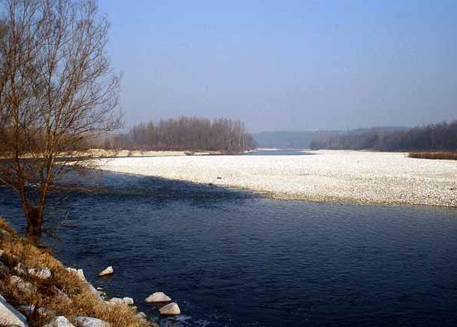

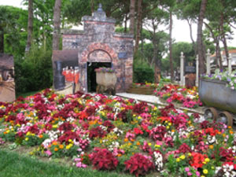
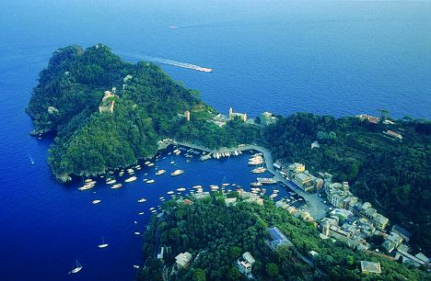
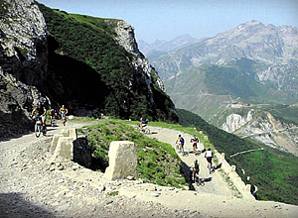
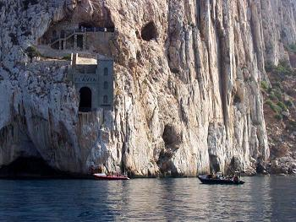


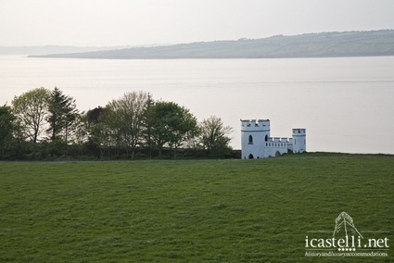
Iniziative e Buone Pratiche – a livello nazionale e internazionale
Parchi della Val di Cornia
Parco Lombardo della Valle del Ticino
Cervia Città Giardino
Regione Liguria
Regione Liguria
Parco Geominerario - Sardegna
Shannon

Slide 9
Iniziative e Buone Pratiche – nel Lazio
Patrimonio di Aree Protette che la regione possiede costituito da:
Parchi Nazionali – Parchi Regionali – Riserve Naturali Statali
Aree Marine protette – Monumenti Naturali
Parco Nazionale d’Abruzzo, Lazio e Molise - Parco Nazionale del Circeo - Riserva Naturale Regionale Antiche città di Fregellae, Fabrateria Nova e Lago di San Giovanni Incarico - Parco Naturale Regionale Antichissima Città di Sutri - Parco Naturale Regionale Appia Antica - Monumento Naturale Area Verde Viscogliosi - Monumento Naturale Bosco del Sasseto - Monumento Naturale Bosco Faito - Parco Regionale Naturale Bracciano-Martignano - Parco Naturale Regionale Castelli Romani - Monumento Naturale Corviano - Monumento Naturale Fiume Fibreno e Rio Carpello - Monumento Naturale Forre di Corchiano - Monumento Naturale Giardino di Ninfa - Monumento Naturale Gole del Farfa - Parco Naturale Regionale dei Monti Lucretili - Parco Naturale Regionale Monti Simbruini - Parco Naturale Castelli Romani - Parco Regionale Riviera di Ulisse - Parco Naturale Regionale Valle del Treja - Parco Naturale Regionale Inviolata - Parco di Vejo - Parco Naturale dei Monti Aurunci - Parco Suburbano Marturanum - Parco Regionale Monti Ausoni e Lago di Fondi – Area marina protetta delle isole di Ventotene e Santo Stefano

Slide 10
Iniziative e Buone Pratiche – nel Lazio
Agenzia Regionale dei Parchi – Iniziative “Giorni Verdi” e “Parco anch’io”
campi scuola, escursioni, soggiorni vacanza-studio all’interno dei tanti luoghi verdi della regione
Roma Natura
delegata alla cura del patrimonio boschivo e ambientale della Capitale che comprende:
9 Riserve naturali - 2 Parchi Regionali - 2 Monumenti Naturali - 1 Area marina protetta
alberghi diffusi - nel Lazio sono al momento 4 le strutture di questo tipo
Villa Ritrosi ad Amatrice in provincia di Rieti, Locanda del Ditirambo a Castro dei Volsci in provincia di Frosinone, Settelune a Montelanico in provincia di Roma,
Castello di Proceno in provincia di Viterbo
La rete degli Ecoalberghi
lanciata e sostenuta da Federalberghi Roma a favore di
un turismo sostenibile e del risparmio energetico

